Slide 1
Zawsze po drodze - w przyszłość z transportem publicznym
PROPOZYCJA WSPÓŁPRACY

Slide 2
Ruch to życie. Potrzebujemy go jak tlenu.
Jest wpisany w ludzkie DNA.
Okres izolacji podczas pandemii pokazał, jak bardzo ważne jest dla ludzi swobodne i bezpieczne przemieszczanie. Pandemia zmieniła nasz model poruszania się, zmniejszyła zaufanie i wywołała kryzys w transporcie publicznym. Rozwijając go mamy szansę szybciej wyjść z recesji, tworzyć nowe miejsca pracy, przeciwdziałać degradacji środowiska, integrować społeczeństwo. Chcemy inspirować do rozwoju innowacyjnej i przyjaznej dla pieszych i pasażerów infrastruktury transportu publicznego, która poprawia jakość życia i pobudza do rozwoju. Bez względu na cel podroży z transportem publicznym jest nam ……

Slide 3
Kryzys ekonomiczny
Lokalny transport zbiorowy to, zdaniem Europejskiego Departamentu Międzynarodowej Unii Transportu Publicznego (UITP), strategiczny sektor i należy potraktować go jako jeden z filarów odbudowy gospodarki po pandemii.
Szeroko rozumiany transport publiczny przyspiesza rozwój gospodarczy (wytwarza około 130-150 mld euro dochodu rocznie), tworzy miejsca pracy (również w branżach takich jak budownictwo czy IT). Bezpośrednio sam sektor zatrudnia w całej UE ok. 2 miliony osób.
Jak projektować komunikację miejską i tworzyć przestrzeń publiczną, aby rozwijała miasta, biznes i społeczność lokalną
.
https://www.transport-publiczny.pl/mobile/uitp-odbudowa-gospodarki-wymaga-ratowania-transportu-zbiorowego-64656.htm

Slide 4
Kryzys pandemiczny
Polski model transportu publicznego oparty o mechanizmy rynkowe od lat przyczynia się do wykluczenia komunikacyjnego Polaków. A kryzys związany z pandemią jeszcze bardziej uwidoczni jego słabości. Czy użytkowanie samochodów osobowych zamiast się zmniejszać, jeszcze wzrośnie? Co się stanie, gdy upadną prywatni przewoźnicy?
Mimo poluzowania obostrzeń znacznie mniej pasażerów korzysta z komunikacji miejskiej. Jak podaje ZTM, liczba pasażerów utrzymuje się obecnie na poziomie powyżej 60% względem stanu sprzed pandemii. Z powodu pandemii średni spadek przychodów ze sprzedaży biletów – zarówno w komunikacji miejskiej, jak i na kolei – szacuje się na ponad 80 proc. Ilu pasażerów nigdy już nie wróci do zatłoczonych autobusów, metra czy pociągów?
https://instytutsprawobywatelskich.pl/kryzys-znokautuje-transport-publiczny/
https://biznes.wprost.pl/koronawirus/10342878/35-mln-mniej-sprzedanych-biletow-na-komunikacje-miejska-pandemia-lawinowo-zwiekszyla-tez-ilosc-gapowiczow.html
https://www.transport-publiczny.pl/wiadomosci/warszawa-wykorzystanie-komunikacji-na-poziomie-60-65896.html

Slide 5
Kryzys klimatyczny
Transport jest jednym z największych „pożeraczy” energii. Jest odpowiedzialny za emitowanie ok. ¼ gazów cieplarnianych do atmosfery. Dobrze zaprojektowana sieć transportu publicznego zachęca do korzystania z niego, jest elastyczna i bezpieczna. Pomaga chronić środowisko.
Jednocześnie zwiększa jakość życia, wyrównuje szanse i sprzyja zrównoważonemu rozwojowi i spójności społecznej.
Co zrobić, aby wykorzystać ekologiczny potencjał transportu publicznego?
https://www.transport-publiczny.pl/wiadomosci/uitp-odbudowa-gospodarki-wymaga-ratowania-transportu-zbiorowego-64656.html

Slide 6
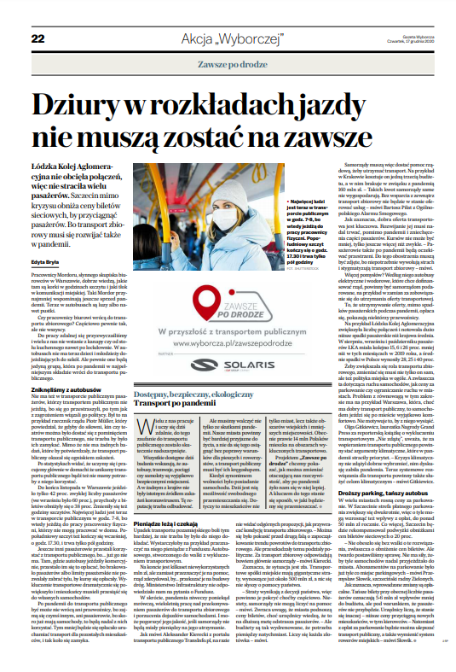
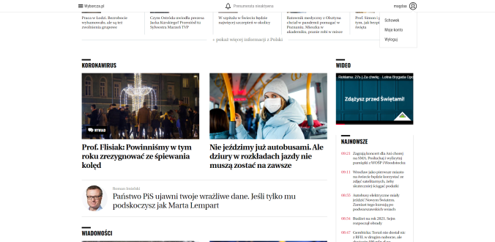
Już ruszyliśmy
Redakcja „Gazety Wyborczej" rozpoczęła projekt „Zawsze po drodze - w przyszłość z transportem publicznym", którego celem jest zwrócenie uwagi na to, jak duże znaczenie w budowaniu lepszej i bardziej zrównoważonej przyszłości ma transport publiczny.
Od 11 grudnia br. do marca 2021 r., co tydzień na łamach dziennika oraz w serwisie Wyborcza.biz, ukazują się artykuły poświęcone temu tematowi.
Zapraszamy do udziału merytorycznego w l projekcie (styczeń – marzec 2021) Zawsze po drodze. Prowadzimy długofalową i spójną akcję skierowaną do pieszych, pasażerów, kierowców i decydentów miast.
Opieramy się o 3 filary: ZUFANIE - ROZWÓJ - PRZYSZŁOŚĆ​ które będzie spinała klamra INNOWACJI
Nasze media cieszą się ogromnym zaufaniem wśród czytelników. Tworzymy angażujące treści, które wywołują dyskusje. ​

Slide 7
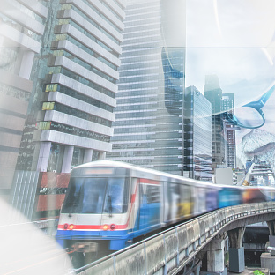
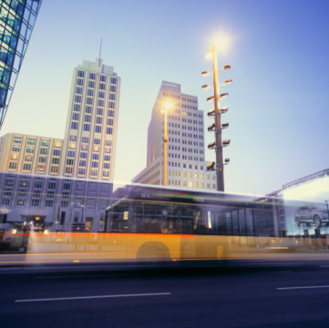
Nowoczesny transport publiczny
JEST IMPULSEM DO ROZWÓJU
Przyspiesza rozwój gospodarczy
Tworzy miejsca pracy
Wpływa na rozwój miast, obszarów wykluczonych Wyrównuje szanse
Dba o środowisko
JEST GODNY ZAUFANIA
Poprawia jakość życia
Chroni środowisko
Zbliża ludzi
Sprzyja spójności społecznej
.
WYKORZYSTUJE INNOWACJE
Wspiera i kreuje innowacje w obszarze przestrzeni publicznej, rozwoju społeczeństwa

Slide 8
PIESZY
POCIĄG
HULAJNOGA
TRAMWAJ
ROWER
DO CELU
MOTOCYLE
METRO
CAR SHARING
AUTOBUS

Slide 9
Założenia
Budowanie zaufania do transportu publicznego> Bezpieczeństwo i społeczny wpływ na budowanie wspólnoty.
Uświadomienie, że transport publiczny jest jednym z motorów rozwoju wybranych obszarów życia: gospodarka, kultura, edukacja, wyrównanie szans dla obszarów wykluczonych.
Zwrócenie uwagi na to jak duże znaczenie w budowaniu lepszej i bardziej zrównoważonej przyszłości ma transport publiczny i innowacje
Cele:
Zrealizujemy je poprzez: ​
ANALIZA/BADANIA - zlecimy badania sondażowe
DEBATY ONLINE - 7 debat lokalnych
JAKOŚCIOWY KONTENT– wyróżnik w gąszczy postprawd i braku rzetelnej informacji
PODCASTY – inspirujące rozmowy z ekspertami
Nasz wyróżnik:
cieszymy się ogromnym zaufaniem wśród czytelników / internautów, prowadzimy szereg akcji społecznych, które inspirują do zmian
Media:
prasa, online, social media
Grupa docelowa:
człowiek w ruchu - pasażerowie, kierowcy, piesi, firmy oraz władze miast decydujące o kierunku rozwoju transportu publicznego)
Termin realizacji:
styczeń-marzec 2021

Slide 10
Przygotujemy w 2021
Wykorzystamy najlepiej dopasowane do celu narzędzia:
Artykuły redakcyjne
Reportaże/Wywiady
Debaty
Podcasty
Ankietę lub badanie sondażowe
Raport BiqData Zrealizujemy szeroką promocję: Gazeta Wyborcza i jej dodatki
Lokalne wydania Gazety Wyborczej/serwisy lokale Wyborcza.pl
HP Wyborcza.pl oraz strony artykułowe
Social media Facebook Wyborcza.pl
Kampania promocyjna – w serwisach grupy Wyborcza.pl oraz w mediach społecznościowych
Nie mniej niż:
6
materiałów w ogólnopolskim wydaniu Gazety Wyborczej
42
materiały w lokalnych wydaniach Gazety Wyborczej (6 emisji w 7 zasięgach: Warszawa, Kraków, Poznań, Łódź, Katowice, Trójmiasto, Wrocław)
6
materiałów w serwisie Wyborcza.pl (odsłona online materiałów z prasy)
42
materiały w lokalnych serwisach Gazety Wyborczej (odsłona online materiałów z prasy)
1 podcast 8:10
7 debat online na FB lokalnych wydań Wyborczej

Slide 11
Zawsze po drodze w 2021
Planowane materiały redakcyjne w ogólnopolskim wydaniu Gazety Wyborczej/Wyborcza.pl:
8 stycznia; rozmowa z Łukaszem Frankiem, dyrektorem Zarządu Transportu Publicznego w Krakowie o pandemicznej rewolucji, którą rozpoczął w Krakowie
15 stycznia: Projektowanie miast kluczem do budowania zrównoważonej mobilności. Jak projektować rozwój miast, aby zachęcać ludzi do korzystania z nóg, rowerów i transportu publicznego
21 stycznia: Przesiadka to nie problem - o tym, że trzeba odejść od bezpośredniości w transporcie publicznym i stworzyć system, w którym pasażer będzie nie tylko musiał, ale i chciał się przesiadać.
29 stycznia: Dlaczego warto postawić na rower - jak rowery mogą zmienić świat
4 lutego: Jak kolej może walczyć z wykluczeniem transportowym? Jak wydawać pieniądze na kolej - wielkie inwestycje w linie dużych prędkości, czy małe rewitalizacje lokalnych linii. Jakiej kolei potrzebuje Polska lokalna?
12 lutego: Kolej aglomeracyjna - przyszłość polskich miast? Gdańsk i Warszawa mają od lat, teraz chcą dołączać kolejne. Czy wszędzie to dobry kierunek rozwoju?
18 lutego: Mobilność jako usługa (MaaS) - wszystko co jest potrzebne do poruszania się po mieście w jednej aplikacji integrującej wszystkie usługi związane z podróżą (od roweru po taksówkę) - czy tak będzie wyglądać przyszłość transportu?

Slide 12
Zostań partnerem akcji
Uświadomisz jak ważny jest transport publiczny i pomożesz w budowaniu zaufania do transportu publicznego.
Zyskasz potencjał na wykorzystanie PR-owo swojego udziału w akcji według własnego uznania
Zajmiesz stanowisko w ważnych społecznie, ekologicznie i gospodarczo sprawach i dzięki temu przedstawisz się jako ekspert otwarty na dyskusję społeczną.
Pokażesz się jako marka, która chce mieć wpływ na zmianę i rozwój transportu.
Zbudujesz skojarzenie z akcją, co wzmocni Twój wizerunek.
Dotrzesz do czytelników i użytkowników, dla których ważna jest poprawa jakości życia.
Zyskasz ogólnopolski zasięg.

Slide 13
Świadczenia reklamowe dla Partnera (styczeń – marzec 2021)
Logotyp przy publikacjach w ogólnopolskim wydaniu Gazety Wyborczej (nie mniej niż 6 emisji)
Logotyp przy publikacjach w Tygodnikach Lokalnych dotyczących badania transportu publicznego (6 emisji w 7 zasięgach: Warszawa, Kraków, Katowice, Łódź, Poznań, Trójmiasto, Wrocław, w sumie 42 emisje)
Reklama ½ strony w ogólnopolskim wydaniu Gazety Wyborczej (data emisji do ustalenia)
Logotyp w serwisie specjalnym Wyborcza.pl/zawszepodrodze
Branding serwisu specjalnego Wyborcza.pl/zawszepodrodze (halfpage – rotacyjnie z innymi Partnerami)
1 materiał Partnera (czas emisji i promocji 14 dni, terminy do uzgodnienia, 2500 UU)
Obecność w newsletterach Wyborczej (logotyp w grafice) – 2 x newsletter wieczorny (daty do ustalenia)
Wskazanie partnerskie w postaci logotypu w Ankiecie/Badaniu
Wskazanie partnerskie przed i po podcaście (1 podcast)
Logotyp przy debatach online (7 debat na FB lokalnych Wyborczej: Warszawa, Kraków, Katowice, Łódź, Poznań, Trójmiasto, Wrocław)
Logotyp i/lub wskazanie słowne w promocji projektu (Gazeta Wyborcza i jej dodatki, serwisy grupy Wyborcza.pl, media społecznościowe)

Slide 14
Projekt w liczbach (od startu 11 grudnia)
1 260 000* potencjalna liczba kontaktów z projektem (prasa)
60 000 wyświetleń materiałów wideo
15 000 odtworzeń podcastów
50 000 UU na wszystkich materiałach redakcyjnych
1 000 000** PV kampanii promocyjnej w serwisach Wyborcza.pl
258 904*** odbiorców wieczornego newslettera Gazety Wyborczej
*Szacowany zasięg kampanii na podstawie danych Polskie Badania Czytelnictwa, badanie "Zaangażowanie w reklamę, VIII 2019-VII 2020, wskaźnik OTS1+, N =29 550; Opracowanie Agora SA ** Dane własne Wydawcy **Dane własne Wydawcy – VII 2020

Slide 15
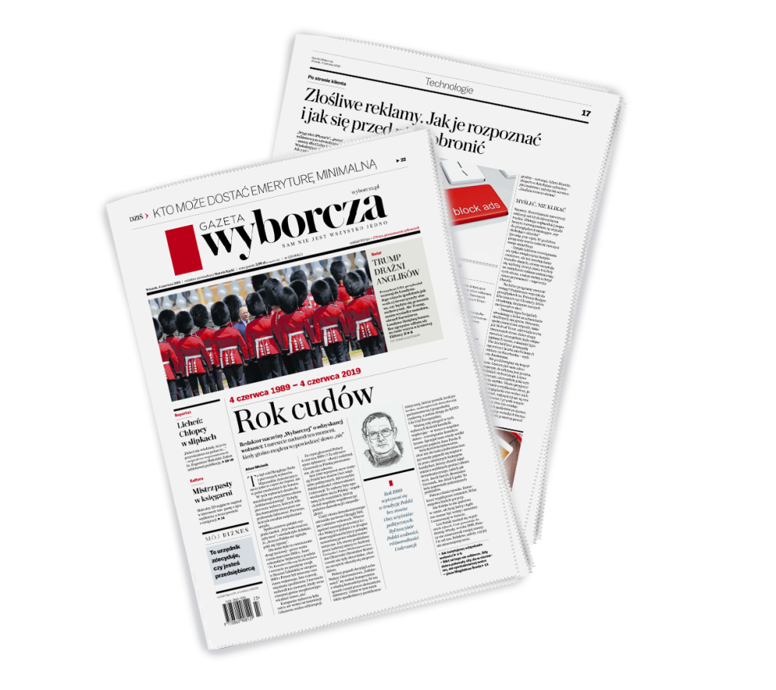
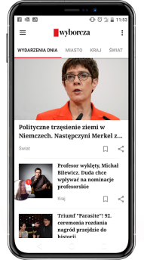
Gazeta Wyborcza to największy opiniotwórczy dziennik w Polsce. Wyborcza to także lider procesu transformacji cyfrowej prasy. Jako pierwsza w Polsce wprowadziła system limitowanego dostępu do swoich treści (paywall) i ofertę prenumeraty cyfrowej.
Czytelnicy i użytkownicy Wyborczej są w wieku największej aktywności zawodowej. Zajmują wyższe pozycje zawodowe i są dobrze sytuowani. Są to osoby wykształcone i zaangażowane w życie społeczne.
Redakcje tematyczne: Gospodarka, Technologia, Nauka, Kultura, Sport, Tylko Zdrowie, Książki, Duży Format, Ale Historia
PRASA SPRZEDAŻ 72 000*
WWW PV 135 668 000 UU 19 646 000**
SOCIAL MEDIA
TWITTER 791 010 FB 710 000***
APLIKACJA AU 172 000 PV 36 000 000*****
NEWSLETTER Wieczorny: 269 860 os****
400 dziennikarzy 31 lat na rynku
* Autoprezentacja danych ZKDP opracowana przez Agora SA, I-IX 2020, średni nakład jednorazowy, rozpowszechnianie płatne razem, Gazeta Wyborcza – 6 wydań w tygodniu,. ** Gemius Prism; XI 2020 r, *** Stan na 217.12. 2020 **** Dane własne Wydawcy – XII 2020. **** Google Analytics, X. 2020 . Opracowanie Agora SA

Slide 16
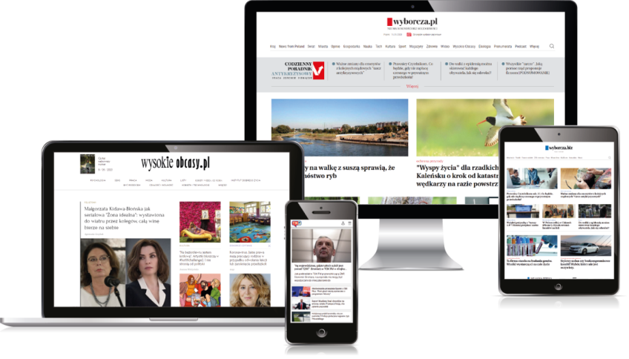
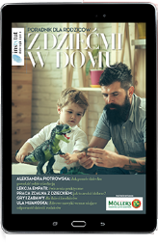
Jesteśmy liderem na rynku
243 000
prenumeratorów cyfrowych
11,5 raz więcej czasu spędza
Wykonuje średnio 4x więcej wizyt
Wizyty 2 razy głębsze i dwa razy dłuższe
118 tys komentarzy miesięcznie
Ponad 690 tys. odbiorców newsletterów
Ebooki – m. in. wydany dla przesiębiorócw
Dystrybucja i dotarcie w czasie pandemii w różny sposób, m.in. Podczas Białystok Pop Festiwal
Wykonuje średnio 4x więcej wizyt
Wizyty 2 razy głębsze i dwa razy dłuższe
Dane: DataOcean, średnia za okres I-III 2020, prenumeraty cyfrowe stan na 06..2020; opracowanie Agora S.A

Slide 17
PROJEKTY W 2020
ODPOWIEDZIALNOŚĆ SPOŁECZNA
opinie, raporty, szkolenia, rozmowy
EKOLOGIA
akcje społeczne, wywiady, reportaże
PRZYSZŁOŚĆ I TECHNOLOGIA
badania, wywiady, newsy, felietony
KOBIETA
wspólnota, porady, debaty, lifestyle

Slide 18
Informacje formalne
Wszystkie informacje zawarte w dokumencie stanowią tajemnicę przedsiębiorstwa Agora SA z siedzibą w Warszawie, a ich przekazanie nie uprawnia jakiegokolwiek podmiotu, który się z nimi zapozna, do ich wykorzystania ani ujawnienia w całości ani w części bez uprzedniej pisemnej zgody Agory SA.
Agora SA niniejszym zezwala adresatowi wskazanemu na wstępie niniejszego dokumentu na: wykorzystanie tych informacji wyłącznie do oceny możliwości współpracy z Agorą SA.
Niniejszy dokument nie stanowi oferty w rozumieniu przepisów prawa. Zawarte w nim informacje są aktualne do odwołania.
Materiały redakcyjne objęte Akcją nie stanowią przedmiotu świadczeń Wydawcy, a Zamawiający ani Klient nie są uprawnieni do ingerencji w ich treść i formę, zgodnie z zasadami wynikającymi z ustawy - Prawo prasowe i z Kodeksu Dobrych Praktyk Wydawców Prasy.
Minimalny czas potrzebny na wdrożenie działań wynosi 2 tygodnie od momentu podpisania zamówienia i dostarczenia przez Klienta materiałów potrzebnych do realizacji i zgodnych ze specyfikacją.
Nazwa akcji jest nazwą roboczą i może ulec zmianie.
W przypadku projektu z gwarancją liczby unikalnych użytkowników na działania content marketingowe z Zamawiającym rozliczamy się na podstawie statystyk BIQdata.
ZAPYTAJ O DEDYKOWANĄ OFERTĘ

Slide 19
ZAPRASZAMY DO WSPÓŁPRACY

